Slide 1

( 8 ـ 1 ) دائرة الوحدة في المستوى الإحداثي
والدوال المثلثية الدائرية
التمارين التعزيزية
التمارين الأساسية
4
3
2
1
5 ، 6 ، 7 ، 8
12 ، 13 ، 14 ، 15
18
17
16
21
20
19
الفهرس

Slide 2
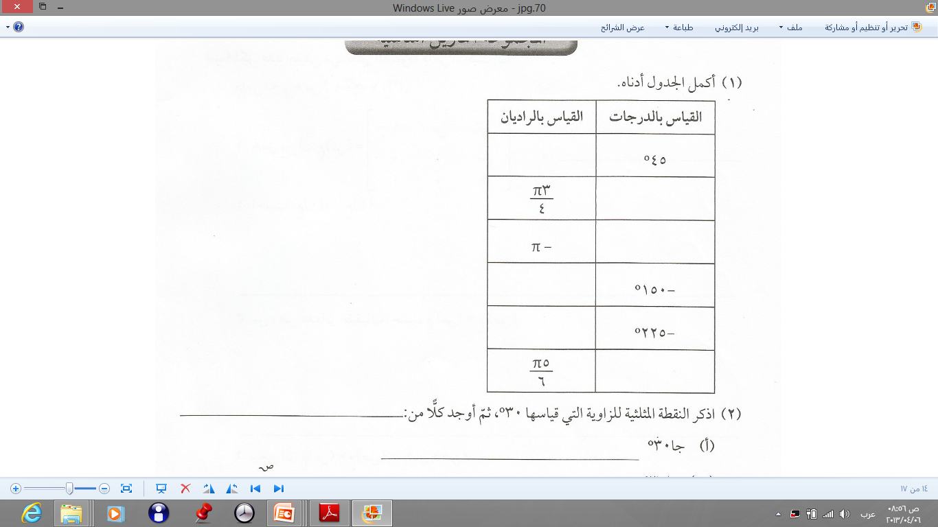
كتاب الطالب ص 99
( 8 ـــ 1 ) دائرة الوحدة في المستوى الإحداثي
س°
هـ^{د}
=
180°
π
π
45× π
π
=
45° =
4
180°
4
180
3 π
3 π
×
=
135°
π
4
4
135°
=
ــ180°
ــ5π
180
ــ π
6
×
ــ π
=
π
ــ5π
4
ــ180°
=
150°
رجوع

Slide 3
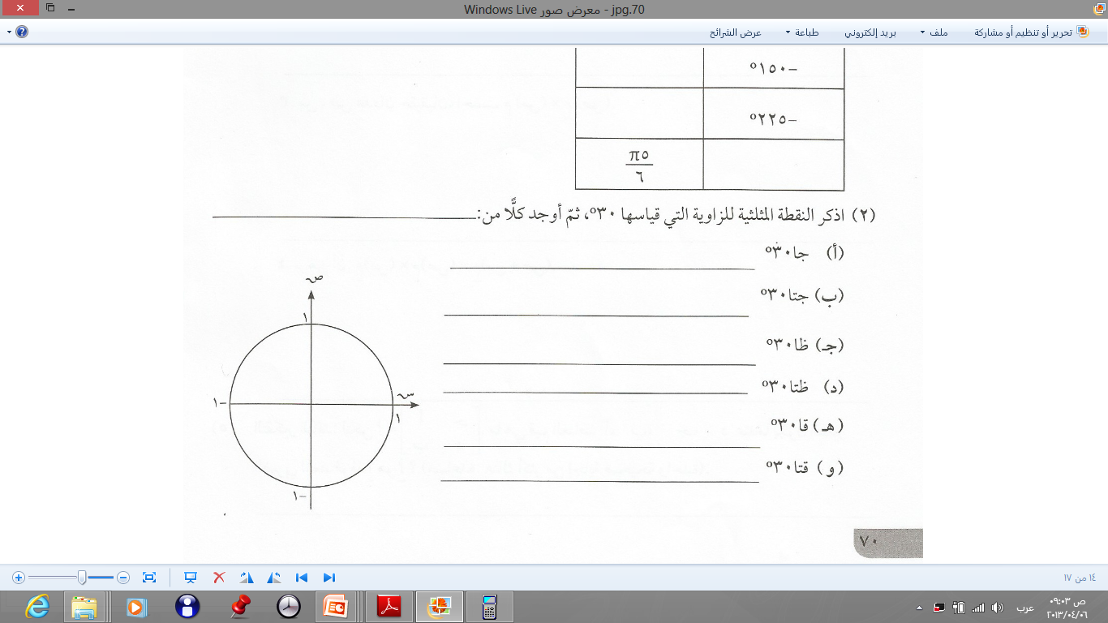
كراسة التمارين ص 70
( 8 ـــ 1 ) دائرة الوحدة في المستوى الإحداثي
إحداثيا النقطة م ( ، )
1
3
2
2
1
2
3
1
1
2
30°
2
3
1
3
1
=
÷
2
3
2
2
3
1
2
3
2
1
رجوع

Slide 4
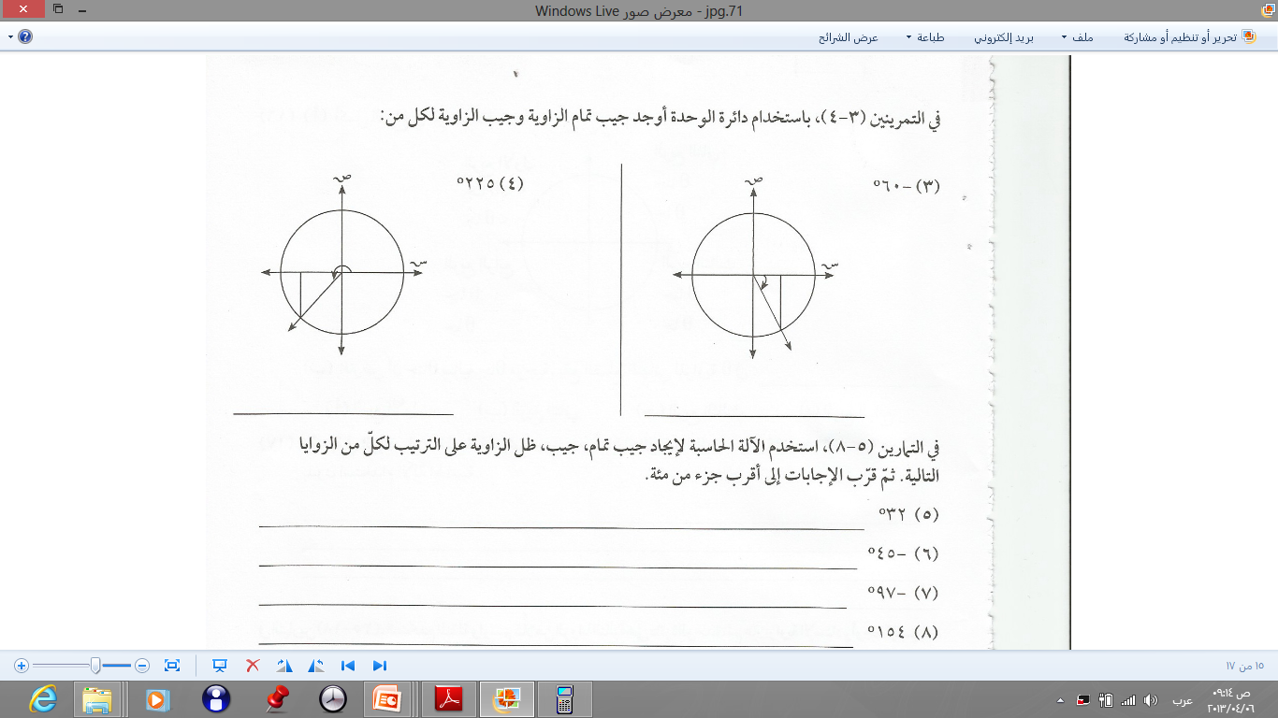
كراسة التمارين ص 70
( 8 ـــ 1 ) دائرة الوحدة في المستوى الإحداثي
ــ 3
إحداثيا النقطة م ( ، )
1
2
2
1
2
1
60°
جتـا ــ 60° =
2
3
1
2
30°
ــ 3
م
جـا ــ60° =
2
رجوع

Slide 5
كراسة التمارين ص 70
( 8 ـــ 1 ) دائرة الوحدة في المستوى الإحداثي
ــ1
ــ1
إحداثيا النقطة م ( ، )
2
2
1
2
ــ1
1
45°
جتـا 225° =
2
2
1
م
ــ1
جــا 225° =
2
رجوع

Slide 6
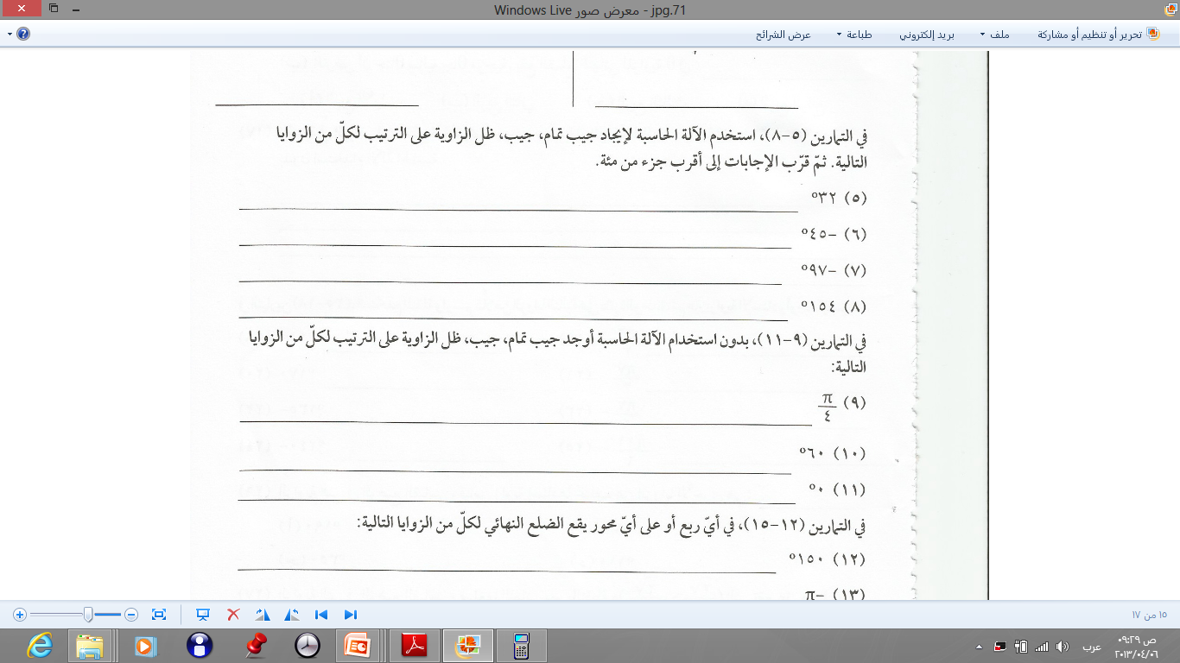
كراسة التمارين ص 70
( 8 ـــ 1 ) دائرة الوحدة في المستوى الإحداثي
رجوع

Slide 7
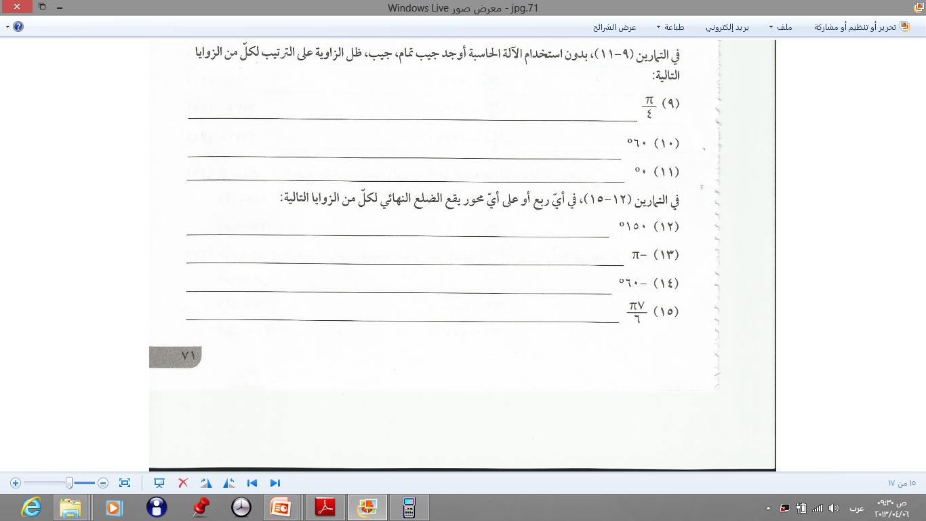
كراسة التمارين ص 70
( 8 ـــ 1 ) دائرة الوحدة في المستوى الإحداثي
الربع الثاني
المحور السيني
= 180°
ــ π
الربع الرابع
= 300°
360°
+
ــ 60°
W
الربع الثالث
90°
الربع الثاني
الربع الأول
180
7 π
7 π
×
=
جـا موجب
الكل موجب
π
6
6
S
180°
210°
=
و
0
الربع الثالث
الربع الرابع
ظـا موجب
جتا موجب
270°
رجوع

Slide 8
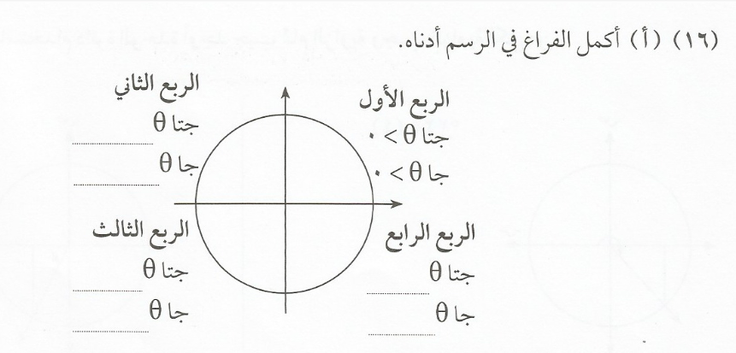
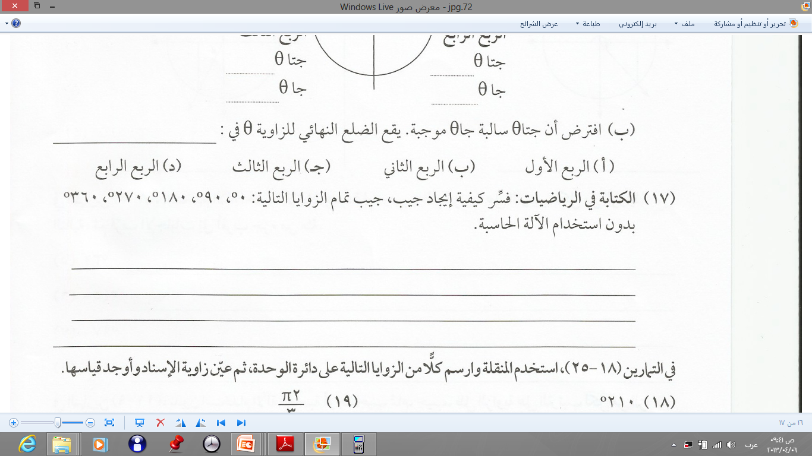
كراسة التمارين ص 70
( 8 ـــ 1 ) دائرة الوحدة في المستوى الإحداثي
< 0
> 0
< 0
> 0
< 0
< 0
رجوع

Slide 9
كراسة التمارين ص 70
( 8 ـــ 1 ) دائرة الوحدة في المستوى الإحداثي
ص
1
جتـا 0° =
90°
0
جـا 0° =
(0 ، 1 )
0
جتـا 90° =
س
1
جـا 90° =
180°
( ــ1 ، 0)
( 1 ، 0)
0
و
ــ1
جتـا 180° =
( 0 ، ــ1)
0
جـا 180° =
270°
0
جتـا 270° =
رجوع
ــ1
جـا 270° =

Slide 10
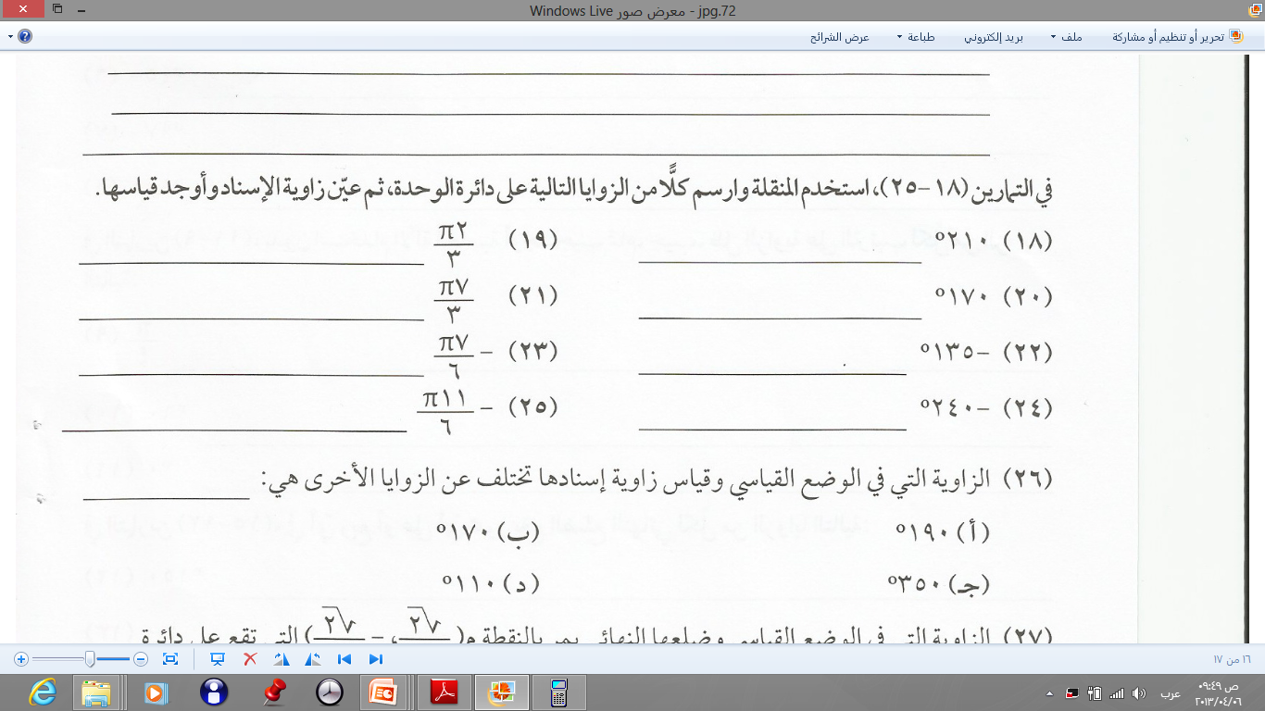
كراسة التمارين ص 70
( 8 ـــ 1 ) دائرة الوحدة في المستوى الإحداثي
= 30°
180°
ــ
210°
الربع الثالث
= 10°
170°
ــ
180°
الربع الثاني
= 225°
360°
+
ــ135°
= 45°
180°
ــ
225°
الربع الثالث
= 120°
360°
+
ــ240°
= 60°
120°
ــ
180°
الربع الثالث
رجوع

Slide 11
كراسة التمارين ص 70
( 8 ـــ 1 ) دائرة الوحدة في المستوى الإحداثي
180
2 π
2 π
120°
=
×
=
π
3
3
= 60°
120°
ــ
180°
الربع الثاني
180
7 π
7 π
420°
=
×
=
π
3
3
= 120°
360°
ـــ
420°
= 60°
120°
ــ
180°
الربع الثاني
رجوع

Slide 12
كراسة التمارين ص 70
( 8 ـــ 1 ) دائرة الوحدة في المستوى الإحداثي
180
ــ7 π
ــ7 π
ــ210°
=
×
=
π
6
6
= 150°
360°
+
ــ210°
= 30°
150°
ــ
180°
الربع الثاني
180
ــ11 π
ــ11 π
ــ330°
=
×
=
π
6
6
= 30°
360°
+
ــ330°
الربع الأول
رجوع

Slide 13
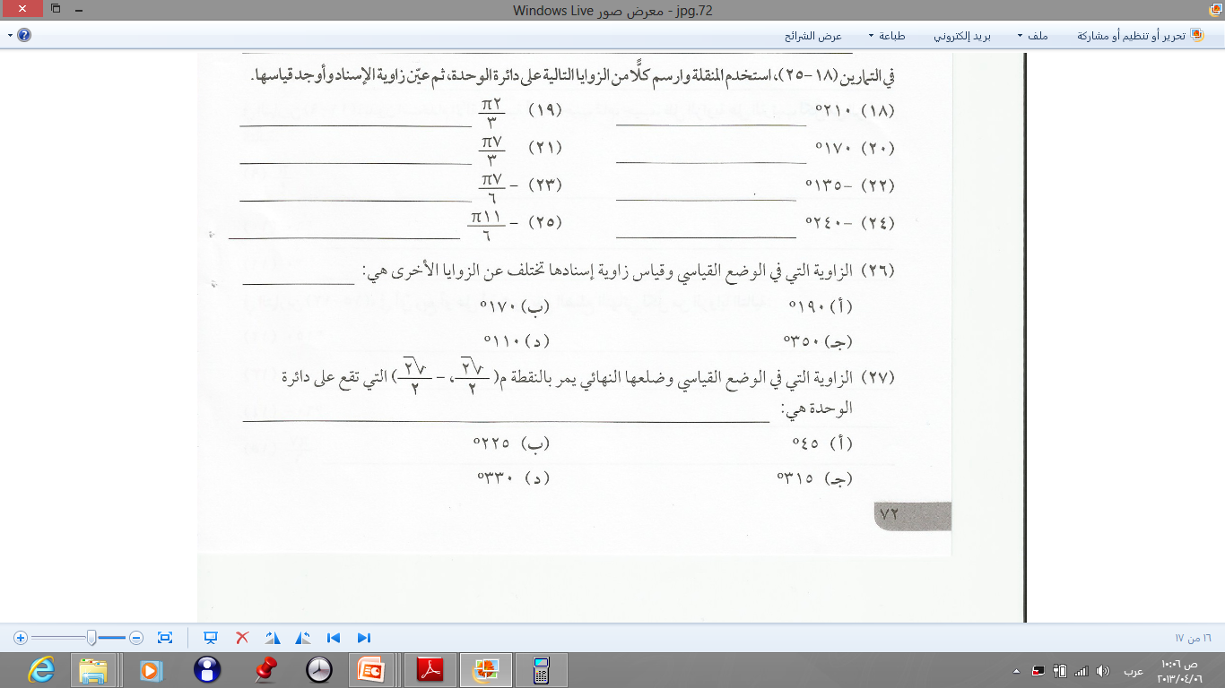
كراسة التمارين ص 70
( 8 ـــ 1 ) دائرة الوحدة في المستوى الإحداثي
رجوع

